Slide 1
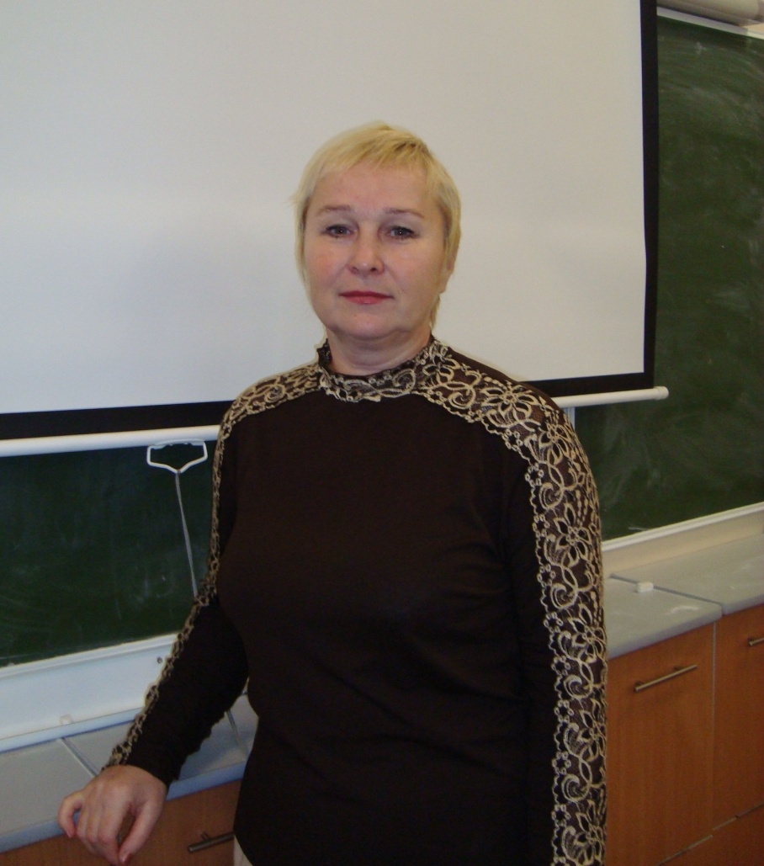
Квалификационная работа
Выполнила:
Козлова Татьяна Викторовна
Учитель истории и обществознания I категории
МОУ СОШ №39
2010г.

Slide 2
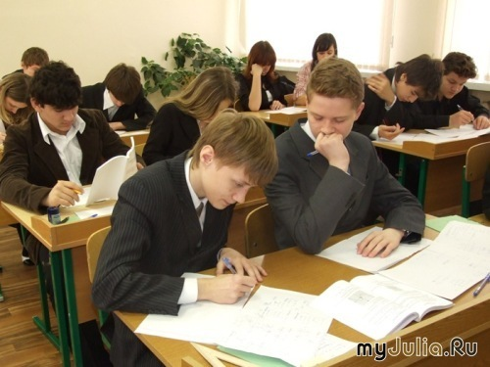
Разработка раздела образовательной программы
I четверть XIX века.
История России 8 класс

Slide 3
Цель и задачи раздела
Цель: Формировать понимание непрерывности исторического процесса с его характерными чертами и
причинно-следственными связями.
Задачи:
Углублять и развивать знания учащихся по истории России, по овладению терминами и понятиями, по установлению причинно-следственных связей.
Научить самостоятельно давать оценку исторических событий и явлений, формировать и аргументировать свою точку зрения.
Формировать самостоятельную работу с историческим текстом.
Раскрыть значение культуры России XIX века и овладение ее наследием.

Slide 4
Пояснительная записка. Актуальность.
Историческая наука призвана воспитать интерес и любовь к прошлому своей Родины
В процессе изучения истории формируются духовно-нравственные, гражданские позиции школьника
Важно создать у учащихся представление о непрерывности развития исторического процесса
Овладение знаниями и навыками работы с историческими текстами помогают учащимся подготовится к успешной сдаче ЕГЭ

Slide 5
Пояснительная записка Принцип отбора материала
Основывается на психологических особенностях учащихся:
Поиск жизненных целей
Растущее самосознание
Социализация
Гражданско-нравственная позиция
Учащиеся должны знать и уметь
Знать:
Особенности данного периода истории России.
Главные события и проблемы.
Исторические понятия, факты, персоналии.
Хронологическую последовательность событий.
Уметь:
Применять понятийный аппарат.
Изучать и систематизировать информацию.
Характеризовать, оценивать, аргументировать свою позицию.
Устанавливать причинно-следственные связи и соотносить факты и явления

Slide 6
Уровни учебной мотивации

Slide 7
Уровни мышления учащихся

Slide 8
Виды памяти

Slide 9
Ожидаемые результаты освоения раздела программы.
Понимать особенности внутриполитического и внешнеполитического развития России в 1 четверти XIX века.
Понимать роли личности и различных слоев общества в историческом процессе.
Развивать ЗУМ учащихся.

Slide 10
Методы и формы изучения
Проблемное обучение
Учебное исследование
Игровые технологии
Метод проектов
Технология критического мышления
Групповая
Коллективная
Индивидуально-дифференцированная
Форма контроля
Выбор методов определен:
Мотивацией
Психологическими особенностями
Навыками

Slide 11
Система знаний и система деятельности
Используются методы:
Диалог, работа с учебником, раздаточным материалом, репродукции картин, интерактивные карты, контурные карты, решение исторических задач, обобщение с презентацией, составление на основе текста таблиц, тезисов, создание банка творческих работ.

Slide 12
Курс обеспечен:
Программой «История России IX-XX век» Программа для общеобразовательных учреждений 5-11 классы, Москва, Просвещение 2008г.
Учебником А.А.Данилов, Л.Г.Косулина, «История России XIX век», Москва, Просвещение, 2009 г.
Рабочей тетрадью «История России XIX век» к учебнику А.А.Данилова, Л. Г. Косулиной, «История России XIX век», Москва, Просвещение 2010г.
Методическим пособием к учебнику А.А. Данилова, Л.Г. Косулиной. «История России XIX век», Москва, Просвещение, 2009г.
Дидактическим материалом к учебнику А.А. Данилова, Л.Г. Косулиной. «История России XIX век», Москва, Просвещение, 2008г.

Slide 13
Тематическое планирование к РОП
№ | Тема урока | Кол-во часов | Тип урока | Способы организации учебной деятельности | Термины и понятия
1 | Введение. XIX век в истории России | 1 ч. | Изучение нового материала | Составление плана, диалог, сравнение, обобщение, по документам. | Колония Метрополия
2 | Внутренняя политика Александра I 1801-1812гг | 1 ч. | Проблемный урок | Постановка проблемы, выдвижение гипотез, решение проблем, фронтальная беседа, анализ документов, схем. | Реформа «сверху» «Негласный комитет» М.Н. Спиранский
3 | Внешняя политика Александра I (1801-1812 гг) | 1 ч. | Урок самостоятельной работы при изучении нового материала (§ 2) | Работа с текстом, дополнительными материалами, индивидуальные занятия, работа с картой, фронтальная беседа по обобщению | Доктрина общеевропейского сдерживания, тильзийский мир, контингентная блокада
4 | Отечественная война 1812 года | 1 ч. | Урок защиты творческих работ | Групповая проектная деятельность, компьютерная презентация, проектирование, самоанализ результатов проектной деятельности | Народная война, партизанская война, генеральное сражение, моральный дух армии, стратегический замысел

Slide 14
5 | От Немана до Бородино. Нижегородское ополчение | 1 ч. | Комбинированный урок с элементами исследования (§ 3) | Работа с картой, исследовательская работа в группе, работа с историческими документами | Отечественная война, ополчение, Тарутинский маневр
6 | Значение политики России (1813-1825 гг.) | 1 ч. | Комбинированный урок (§ 4) | Работа с картами, составление схем, эвристическая беседа | Венский конгресс, «Священный союз», реставрация, статус -кво
7 | Итоги царствования императора Александра I | 1 ч. | Проблемный урок | Анализ исхода ситуации введение проблемы Выдвижение гипотез, решение проблем Фронтальная беседа Групповая аналитическая и творческая работа Анализ документов статистических данных | Военные поселения Конституция и аракчеевщина
8 | Общественное движение декабристов в I четверти XIX века | 1 ч. | Урок исследования «Мозговой штурм» | Отбор, классификация интерпретация данных, постановка проблемы, выдвижение гипотез, групповая и фронтальная беседа | Дворянский авангард Декабристы Республиканская конституция Монархия революционность либерализм
9 | Династический кризис. Выступление декабристов | 1ч. | Проблемный урок | Сравнение и анализ фактов и явлений. Обобщение и систематизация информации Оценочная деятельность на основе осмысления жизни и деятельности личности | Династический кризис порядок престолонаследия дворянская революционность

Slide 15
Структура урока
Организационный этап. Сообщается тема. Учащиеся формируют самостоятельно проблему, объявляются формы самостоятельной работы. (групповая, дифференцирующая) разъясняются инструкции и требования к оформлению лабораторной работы.
Самостоятельная работа учащихся с учебными текстами. Учитель в роли консультанта современной деятельности класса.
Косвенное обсуждение результата. Отчеты группы, выступление представителя группы, ведется фронтальная обобщающая беседа.
Подведение итогов: общий вывод формируют учащиеся. Оценивание результатов лабораторной работы.

Slide 16
Разработка урока
Тема: «Внутренняя политика Александра I в начале XIX века»
Цели урока:
Показать дворянский характер внутренней политики Александра I, создать условия понимания крепостной сущности самодержавия
Развивать навыки анализировать документы, постановки и разрешения проблем.
Развивать умения оценивать других людей через их деятельность
На примерах исторических личностей формировать чувство ответственности и последовательности в своих решениях.
Тип урока – комбинированное лабораторное занятие
Средства обучения – учебники А.А.Данилова – Л.Г.Косулиной
«История России XIX век», пакет документов, инструкций, заданий.

Slide 17
Самостоятельная работа
1 группа. Карточка – инструкция №1«Личность Александра I»
Источник – учебник А.А.Данилова – Л.Г. Косулиной, документы, портрет
Вопросы и задания для обсуждения в группе:
А)Прочитайте §1, п.1 «Император Александр I»
Вопросы: о каких чертах характера говорится в тексте?
Какое и кем было оказано на него влияние в период
Б)Прочитайте документы №1-3, дающие представление о личности и характере Александра
Вопрос: Какие черты характера Александра I могут рассматриваться как достоинство верховного правления?

Slide 18
2 группа. Карточка – инструкция №2 « Русское общество в эпоху Александра I»
Источник – учебник А.А.Данилова – Л.Г. Косулиной, документы.
Вопросы и задания для обсуждения в группе:
А)Прочитайте документ №4.
На основе анализа документов сделайте вывод о развитии русского общества во время правления Александра I
Б) Прочитайте документ №5
Как объявления о продаже крестьянам характеризуют отношение дворян к крепостным
В)Прочитайте документ №6
Сформулируйте 2 вопроса к тексту документа. Мысленно загляните в будущее эпохи, отраженной в документе. Представьте, как могут дальше развиваться события?

Slide 19
3 группа. Карточка-инструкция №3.
«Система государственного управления»
Источник – учебник А.А.Данилова – Л.Г. Косулиной, документы.
Вопросы и задания для обсуждения в группе:
А) Прочитайте §1, п.2 учебника.
Определите цель деятельности «Негласного комитета» и результаты первых преобразований.
Б) Прочитайте документ №7-8
Докажите, что осуществление проекта Сперанского – это важный шаг по пути реформ
В) Прочитайте §3 п.2 учебника.
Начертите схему высших органов государственной власти. Сравните структуру власти в России до и после реформ Александра I.

Slide 20
4 группа. Карточка – инструкция №4. Крестьянский вопрос.
Источник – учебник А.А.Данилова – Л.Г. Косулиной, документы.
Вопросы и задания для обсуждения в группе:
А) Прочитайте §1 п.3 учебника
В чем состоял первый шаг к отмене крепостного права?
Прочитайте документ №9-10
Почему крепостные крестьян практически не имели возможности освободится?
Б)Прочитайте §3 п.2,3 учебника. Прочитайте документ №11-12
По каким причинам Александр I был вынужден прекратить осуществление реформ?
Сформулируйте меры, принятые в правление Александра I для смягчения положения крепостных крестьян.

Slide 21
Коллективное обсуждение результатов
Ответы группы, выступление представителей групп, фронтальная обобщающая беседа.
Подведение итогов. Вопрос классу.
Каковы итоги правления Александра I?
В чем положительны и отрицательные стороны его внутренней политики?
Рефлексия по вопросам.
Цель урока достигнута?
Ваша цель в изучаемом достигнута?
Насколько продуктивна и интересна была ваша работа?
В чем совпал конечный результат с
О чем захотелось узнать дополнительно?
Что понравилось или не понравилось на уроке?

Slide 22
Домашнее задание §1,3
По выбору
«Личность в истории» сообщение об Александре I
Мини-рассуждение «Могла быть другой судьба реформ М.М. Сперанского»
Подбор материала для предмета к теме «Эпоха Александра I»

Slide 23
Мониторинг уровня обученности и качества знаний

Slide 24
Список литературы
Бабанский Ю.Н. Методы обучения в современной школе. Москва, 1985 г.
Вяземский Е.Е. Стрелова О.Ю. Историческое образование в современной России. Москва, 2004 г. Как сегодня преподавать историю в школе. Москва, 2006 г. Методы преподавания истории в школе. Москва, 2000г.
Гора П.В. Повышение эффективности обучения в средней школе. Москва, 2000г.
А.А. Данилов – Л.Г. Косулина История России XIX век в 8 классе. Учебно-методическое пособие Москва, 2005г.История России XIX век. Дидактические материалы. Москва, 2004г.
Лернер И.Я. Задачники по истории Отечества. Москва, 2000г.
Семько Г.К. Современные образовательные технологии. Москва, 2000г.
Троицкий Л.Н. Новые технологии исторического образования. 1995 №45
Фридман Л.Ф. Психологический справочник учителя. Москва, 2000г.

